Slide 1
RAG Pipeline Manager --- Semics AMP 2기 ---
June.10th.2026
kslee@semics.com

Slide 2
RAG Pipeline Manager
RAG(Retrieval-Augmented Generation) 검색 증강 생성이란?
Local LLM(Large Language Model)을 구축하여 우리가 가지고 있는 문서를 제공하면 그 문서를 검색해서 더 정확하고 향상된 답변을 생성해주는 기능임.
사용 용도 : 제가 보유하고 있는 Memory Testing Algorithm 문서와 Pattern Language Manual 문서를 LLM에 입력하여 LLM에서 해당 문서를 base로 하여 내가 원한 Test Pattern을 생성시키도록 하기위해 우선 문서를 등록하여 인식시키는 프로그램을 구축하였음.
프로젝트 개요
본 프로젝트는 PDF 문서를 자동으로 분류·분석한 뒤 최적의 OCR 전략을 선택하여 텍스트를 추출하고, 추출된 텍스트를 AnythingLLM에 등록함으로써 문서를 검색 가능한 상태로 만드는 것을 목표로 합니다.
실행 환경 : Windows 로컬
주요 기술 스택 : Python, SQLite, Tesseract OCR, OpenCV, pdfplumber, pypdfium2, Streamlit, AnythingLLM
처리 대상 문서 : 한국어·영어·일본어 혼합 PDF (단일/다단 레이아웃, Digital/Scan본, 수식 포함 여부)
OCR 언어 설정 : 문서 분류 결과에 따라 eng / kor+eng / kor+eng+jpn 자동 선택

Slide 3
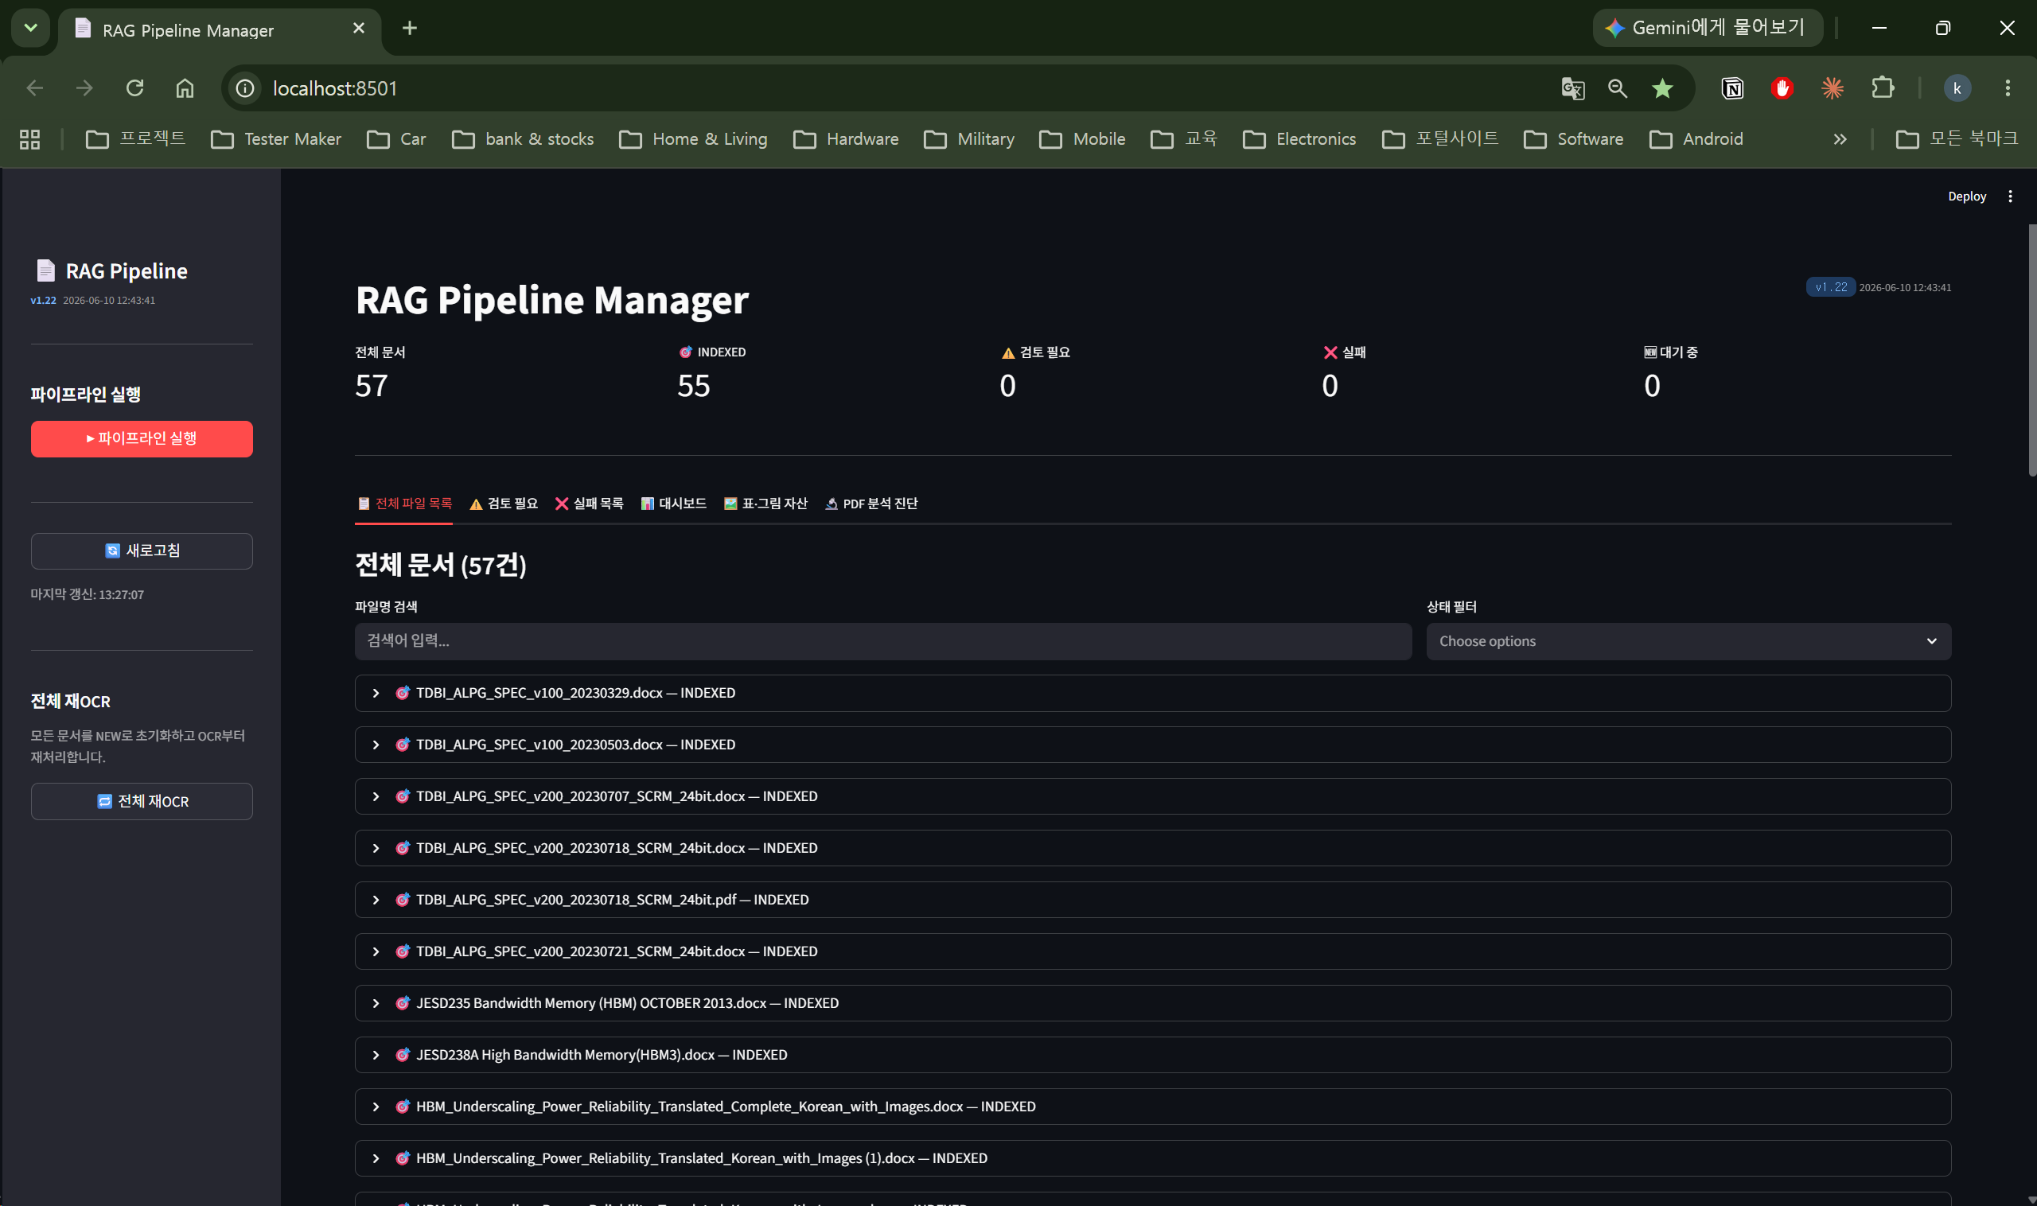
Main UI

Slide 4
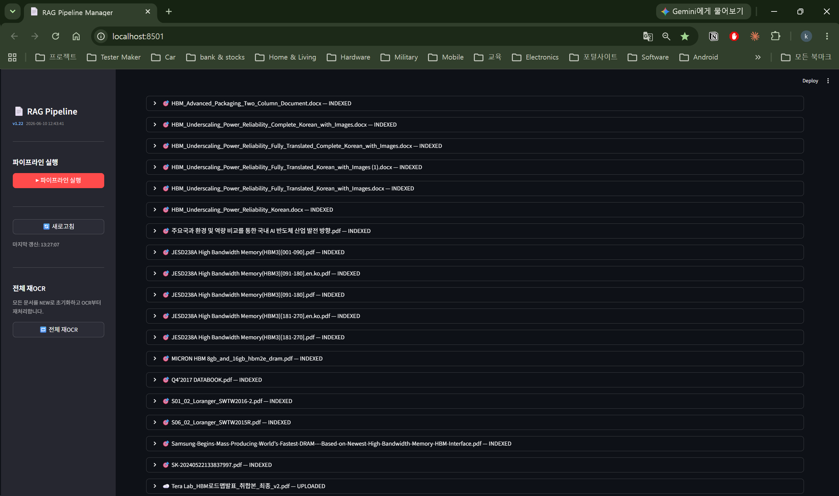
Test하기 위해 등록된 PDF File List

Slide 5
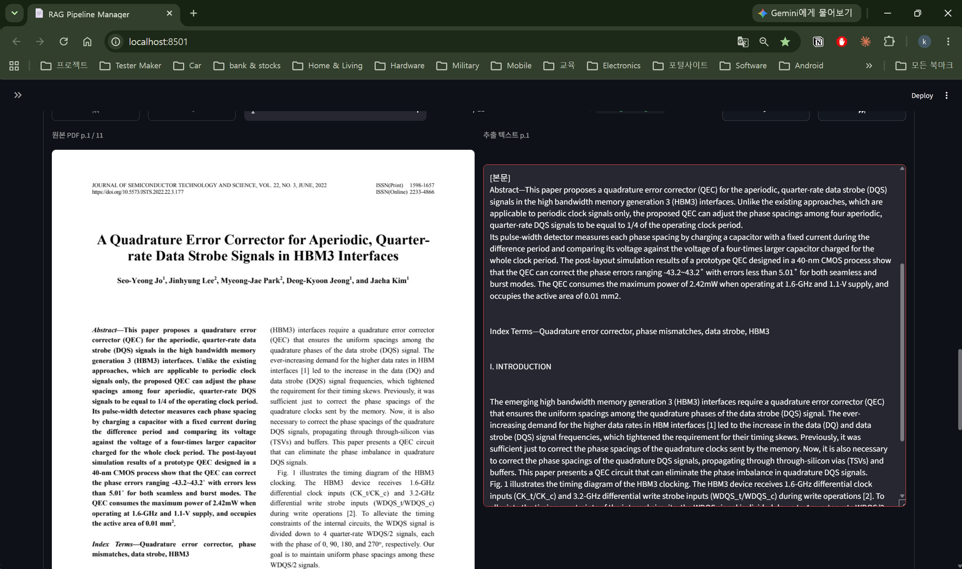
원본 PDF File .vs. OCR로 인식된 내용

